Slide 1
2DGP
프로젝트 중간 발표
BY. 2017182021
양현석

Slide 2
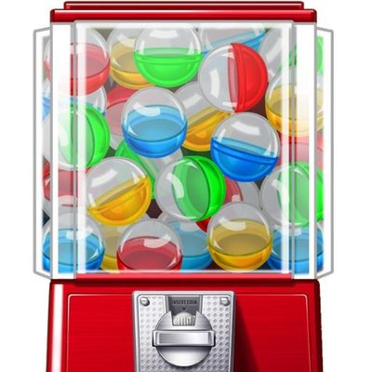

뽑기를 통해 강해지자!
1 page
뽑은 영웅들을 이용해 타워를 공략!

Slide 3
2 page
내용 | 범위
컨트롤 | -마우스로 상대방을 클릭해서 공격
캐릭터 기술 | -기술을 마우스로 선택해 상대방을 클릭
맵 | -테마 1개
적 AI | -전열의 아군을 우선적으로 때림 -반드시 전열만 때리는것은 아님
게임기능 | -피격시 영웅의 체력감소 -기술을 선택해 상대 몬스터를 클릭
애니메이션 | 영웅과 적의 idle상태와 죽는 상태 표현
Development
Scope

Slide 4
3 page
1주차 | 자료수집 | -(90%)리소스를 수집
2주차 | 기본 시스템구현 | -(90%)뽑기를 구현 -(50%, UI를 할 때 같이 할 예정)영웅 관리를 구현
3주차 | 전투 구현 | -(100%)전투를 텍스처 없이 구현
4주차 | 아군 오브젝트 구현 | -(80%)클래스별 아군 구현
5주차 | 적군 오브젝트 구현 | -(100%)종류별 적군 구현
6주차 | UI구현 | -(10%)다양한 UI 를 구현
7주차 | 아군 오브젝트 구현 | -클래스별 아군 기술 -모션을 입힘
8주차 | 적군 오브젝트 구현 | -종류별 적군 구현 -공격 모션을 입힘
9주차 | 시연 및 피드백 | -플레이해보고 부족한 부분을 채움 -버그를 찾음 -벨런스 조절
Development
Scope

Slide 5
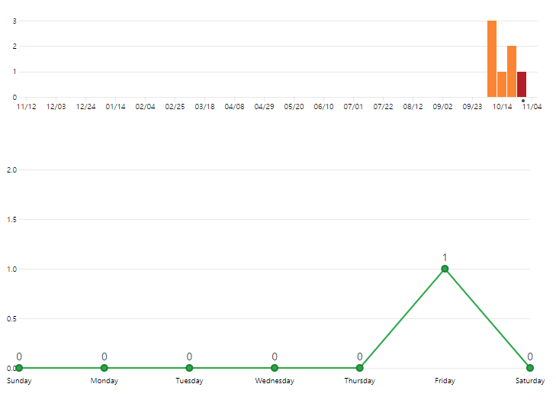
4 page
Github 커밋 통계

